Slide 1
polska
Źródło: www.wikipedia.org/wiki/Flaga_Polski

Slide 2
Polska w unii europejskiej
Polska jest członkiem Unii Europejskiej od 1 maja 2004

Slide 3
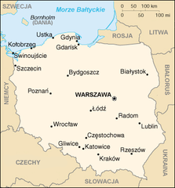
Ważne informacje
Powierzchnia kraju: 311 895 km²
Liczba mieszkańców: 38 382 576 mieszkańców, z czego 51,6% stanowią kobiety, a 48,4% mężczyźni.
Sąsiedzi: Graniczy z 7 krajami: Niemcami na zachodzie, Słowacją i Czechami na południu, Rosją i Litwą na północy, Białorusią i Ukrainą na wschodzie. Na północy granica państwa przebiega wzdłuż wybrzeża Morza Bałtyckiego
Źródło: www.wikipedia.org/wiki/Polska

Slide 4
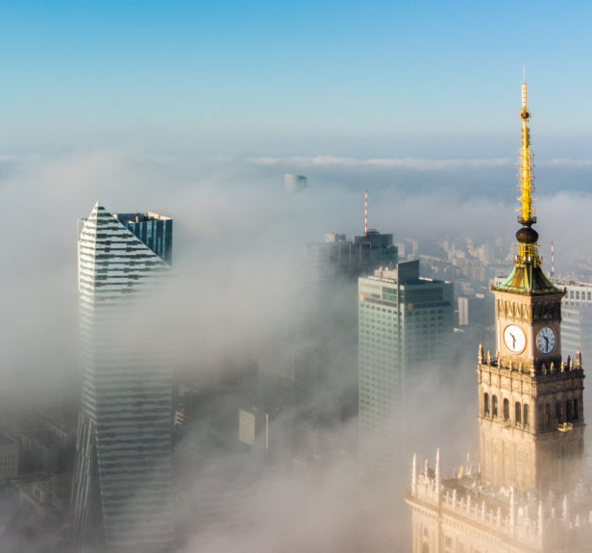
STOLICA PAŃSTWA
Warszawa
Atrakcje turystyczne:
Łazienki Królewskie w Warszawie
Starówka - Stare Miasto
POLIN Muzeum Historii Żydów Polskich
Muzeum Powstania Warszawskiego
Muzeum Pałacu Króla Jana III w Wilanowie
Centrum Nauki Kopernik
Zamek Królewski w Warszawie
Plac Zamkowy
Pałac Kultury I Nauki.
Zdjęcie źródło: www.wiezowce.pl/news/zdjecia-niezwykle-ujecia-miasta-warszawa-z-wysokosci/

Slide 5
Atrakcje w polsce
Muzeum Narodowe w Warszawie
Kościół Pokoju w Jaworze i Świdnicy
Drewniane kościoły południowej Małopolski W Binarowej, Bliznem, Dębnie, Haczowie, Lipnicy Murowanej i Sękowej
Średniowieczny zespół miejski Torunia
Podlaskie cerkwie i monastyry
Janów Podlaski: pałac biskupi i stadnina koni
Meczet w Kruszynianach
Łazienki Królewskie w Warszawie
Muzeum Oscypka Zakopane
Wały Chrobrego
Świątynia Wang w Karpaczu
Dęby Rogalińskie i pałac Raczyńskich
Żuraw w Gdańsku
Pustynia Błędowska
Bóbrka-najstarsza kopalnia ropy na świecie
Tajemnicze kręgi na Kaszubach
Piramida w Rapie
Szlak Orlich Gniazd
Zamek Książ i Riese
Wilczy Szaniec
Kopalnia soli „Wieliczka”
Kopalnia soli w Bochni
Zamek Królewski na Wawelu
Miejsce Pamięci i Muzeum Auschwitz-Birkenau
Sukiennice
Zamek w Malborku
Pałac Kultury i Nauki
Muzeum Powstania Warszawskiego
Morskie Oko
Białowieski Park Narodowy
Pienińska Dolina Dunajca
Młyn papierniczy w Dusznikach-Zdroju
Manierystyczny zespół architektoniczno-krajobrazowy oraz park pielgrzymkowy w Kalwarii Zebrzydowskiej
Krzywy las w pobliżu miejscowości Nowe Czarnowo
Wiadukty w Stańczykach
Zalipie- najpiękniejsza polska wieś
Afrykarium we Wrocławiu
Zamek w Mosznej

Slide 6
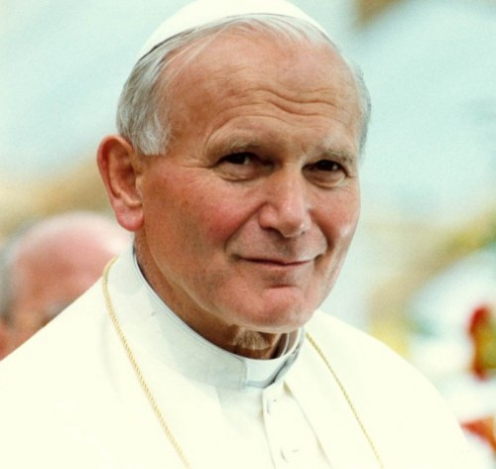
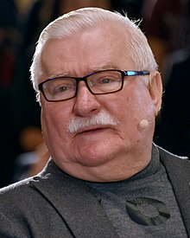
Sławni Polacy
Jan Paweł II
Lech Wałęsa
Źródło: www.genopro.com/articles/John-Paul-II/
Źródło: www.en.wikipedia.org/wiki/Lech_Wałęsa

Slide 7
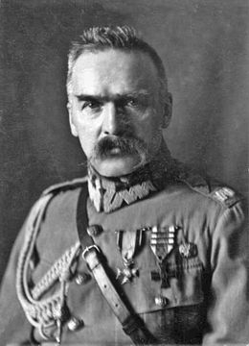
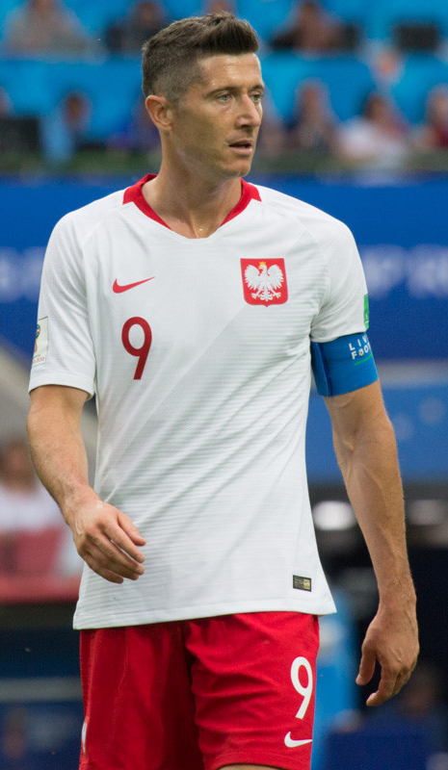
Robert Lewandowski
Józef Piłsudski
Źródło: www.pl/wikipedia.org/wiki/Robert_Lewandowski#/media/Plik:Robert_Lewandowski_2018.jpg
Źródło: www.nl/wikipedia.org/wiki/Józef_Piłsudski

